Slide 1
Методы и средства нейросетевого прогнозирования событий для интеллектуальных автономных роботов с непрерывным обучением
Санкт-Петербургский Федеральный исследовательский центр Российской академии наук
Специальность 05.13.11 – Математическое и программное обеспечения вычислительных машин, комплексов и компьютерных сетей
Аспирант: Милосердов Д.И.
Руководитель: Осипов В.Ю., д.т.н., проф.
Санкт-Петербург
2021 год

Slide 2
Объект исследования Процесс прогнозирования событий для интеллектуальных роботов рекуррентными нейронными сетями Предмет исследования Научно-методический аппарат нейросетевого прогнозирования событий для интеллектуальных автономных роботов Решаемая научная задача Разработка методов и средств нейросетевого прогнозирования событий для интеллектуальных автономных роботов с непрерывным обучением Цель Повышение точности получаемых прогнозов событий для интеллектуальных автономных роботов
2

Slide 3
1. Методы нейросетевого прогнозирования событий с временными сдвигами сигналов и без временных сдвигов для интеллектуальных автономных роботов с непрерывным обучением. 2. Параллельная и буферная архитектуры программных систем, реализующих методы нейросетевого прогнозирования событий для интеллектуальных автономных роботов с непрерывным обучением. 3. Практические рекомендации по повышению точности и использованию программных систем нейросетевого прогнозирования событий для интеллектуальных автономных роботов с непрерывным обучением.
Положения, выносимые на защиту
3

Slide 4
Актуальность решаемой задачи
На перспективные интеллектуальные автономные роботы возлагаются все более сложные задачи. Условия, в которых они будут функционировать, предъявляют высокие требования в части способности робота планировать свое поведение [Wong C. et al. 2017, Wang T. et al. 2018].
Вместе с тем, в публикациях по теме робототехники отмечается, что существующие подходы к планированию поведения остаются во многом несовершенными. Они либо вычислительно сложны, либо не являются достаточно точными, или же демонстрируют эффективность только в определенных ситуациях [Victerpaul P. et al. 2017, Solea R. 2016, Dabooni S. et al. 2016, Mendonca M. 2016].
Эффективность планирования поведения робота связана с возможностью получения прогнозов событий. Необходимы методы и средства такого прогнозирования, обеспечивающие высокую точность и подходящие для системы с ограниченными ресурсами [Wong C. et al. 2017, Kamil F. 2017, Fujita K. et al. 2017].
4

Slide 5
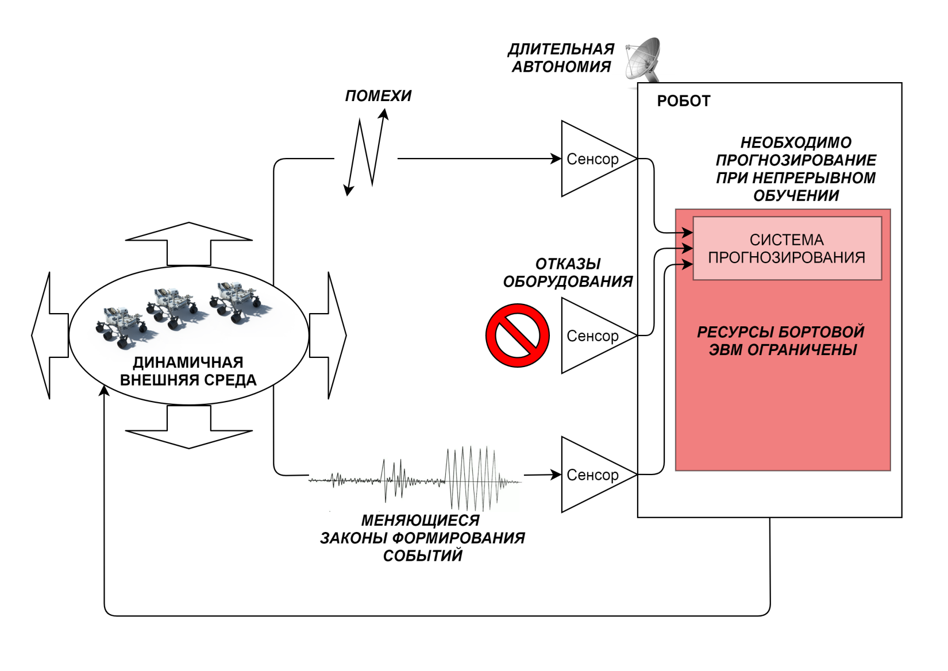
Условия и возможности прогнозирования событий в интеллектуальных автономных роботах
Постановка задачи
5

Slide 6
Условия и возможности прогнозирования событий в интеллектуальных автономных роботах
Постановка задачи (продолжение)
Длительные периоды автономии, на которые робот остается предоставленным самому себе.
Наличие помех и неисправностей оборудования, приводящих к получению искаженной или неполной информации.
Сложная динамическая окружающая среда (наличие препятствий, в т.ч. других роботов, опасных участков и т.д.).
Ограниченность аппаратных ресурсов и необходимость оперативного принятия решений.
Необходимость непрерывного обновления моделей анализируемых процессов, особенно при анализе процессов с изменяющимися законами поведения.
6

Slide 7
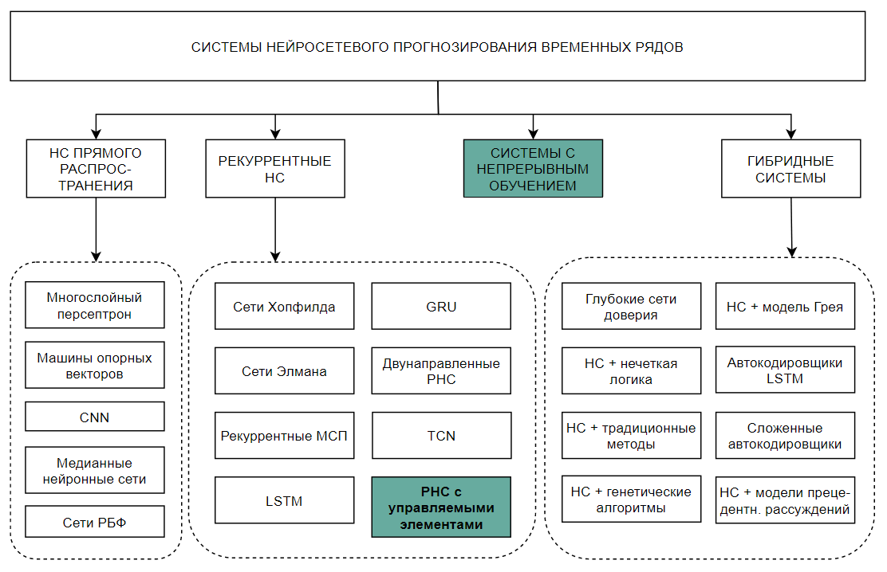
Анализ известных моделей и методов прогнозирования и обучения интеллектуальных роботов
Постановка задачи (продолжение)
7

Slide 8
Постановка задачи (продолжение)
Анализ известных методов и средств прогнозирования событий
Общие требования к прогнозированию в интересах роботов | Е.И.Юревич. Основы робототехники (2005) Wang, T., Tao, Y. & Liu, H. (2018). 10.1007/s11633-018-1115-1 S. Diane, S. Manko and V. Lokhin (2016) 10.1109/SIBCON.2016.7491822. Injarapu, A. (2017). 10.1109/RISE.2017.8378228 Wong, C. (2017). 10.1109/AHS.2017.8046384 Byrne, C. J. (2020). 10.1007/978-3-030-53805-7 http://www.ifr.org/news/ifr-press-release/iso-robotics standardisation35/
Традиционные методы прогнозирования временных рядов | Hyndman R.J., Athanasopoulos G. Forecasting: principles and practice (2018) Timmermann, A. (2018). 10.1146/annurev-financial-110217-022713 Bok B., etc (2018) 10.1146/annurev-economics-080217-053214 Yarushev S. & Averkin A. (2016) 10.15827/0236-235X.113.075-082 R. Webby, M. O'Connor (1996) 10.1016/0169-2070(95)00644-3 M. H. Amini, A. Kargarian, O. Karabasoglu (2016) 10.1016/j.epsr.2016.06.003 A. M. De Livera, R. J. Hyndman & R. D. Snyder (2011) 10.1198/jasa.2011.tm09771 C. Faloutsos, J. Gasthaus, T. Januschowski, Y. Wang. (2018) 10.14778/3229863.3229878 C. Faloutsos, V. Flunkert, J. Gasthaus, Y. Wang (2019) 10.1145/3292500.3332289 J. Jaramillo, J. D. Velasquez and C. J. Franco (2017) 10.1109/TLA.2017.7827918
Методы нейросетевого прогнозирования временных рядов | Хайкин С. Нейронные сети: Полный курс (2006) Гудфеллоу Я., Бенджио И., Курвилль А. Глубокое обучение (2018) Egrioglu E., Yolcu U., Bas E., Dalar A. (2019) 10.1007/s00521-017-3002-z B. Yang, S. Sun, J. Li, X. Lin, Y. Tian (2019) 10.1016/j.neucom.2018.12.016 T. Zhou, etc (2017) 10.1016/j.neucom.2017.03.049 Shen Z, Wang W, Shen Q et al (2019) 10.1016/j.neucom.2019.04.094 Fernandez-Navarro M., etc (2018) 10.1007/s00521-016-2494-2 Wu, W., Wang, X. (2015) 10.1007/978-3-662-43871-8_194 Srinivasan, D. (2008). 10.1016/j.neucom.2008.08.006 E. Krichene, Y. Masmoudi, A. Alimi, H. Chabchoub (2017) 10.1007/978-3-319-53480-0_48 S. Goudarzi, M. N. Kama, M. H. Anisi, F. Doctor (2018) 10.3390/s18103459 Osipov V., Osipova M. 2018 10.1016/j.neucom.2018.05.009 Осипов В.Ю., 2015 10.17587/mau.16.836-840
8

Slide 9
Недостатки существующих методов прогнозирования
Постановка задачи (продолжение)
Статистические методы | Отсутствие адаптивности; Применимость только для краткосрочного прогнозирования.
НС прямого распространения | Необходимость в периодическом переобучении; Применимость только для краткосрочного прогнозирования.
Рекуррентные НС | Подверженность проблеме накопления ошибок; Отсутствие правил управления ассоциативным вызовом сигналов из нейросетевой памяти.
Гибридные методы | Ориентированность на конкретные условия; Вычислительная сложность.
Общим недостатком существующих подходов является отсутствие непрерывности обучения.
9

Slide 10
Решаемая научная задача
Разработка методов и средств нейросетевого прогнозирования событий для интеллектуальных автономных роботов
с непрерывным обучением
10

Slide 11
Логическая схема исследования
1. Провести анализ проблемы прогнозирования событий для интеллектуальных автономных роботов и методов ее решения.
2. Разработать методы прогнозирования событий для интеллектуальных автономных роботов с непрерывным обучением.
3. Разработать архитектуры программных систем, реализующих методы прогнозирования с непрерывным обучением.
4. Оценить полученные результаты, выработать рекомендации по повышению точности и использованию разработанных программных систем.
11

Slide 12
Первый научный результат
Методы нейросетевого прогнозирования событий с временными сдвигами сигналов и без временных сдвигов для интеллектуальных автономных роботов с непрерывным обучением
Типовые задачи поиска методов прогнозирования для интеллектуальных
автономных роботов с непрерывным обучением
1. Поиск метода $S_{0}$, позволяющего минимизировать ошибку $прогнозирования E_{0}$ на горизонт $T_{упр. зад.}$ при ограничениях на время прогнозирования $T_{рсч. зад.}$: $$E_{0}\left(S_{0}\right)=\min_{i∈Q}{E_{i}\left(S_{i}\right)},$$ $$T_{упр. i}\left(S_{i}\right)=T_{упр. зад.},$$ $$T_{рсч. i}\left(S_{i}\right)≤T_{рсч. зад.}.$$ | 3. Поиск метода $S_{0}$, требующего минимума времени прогнозирования $T_{рсч. 0}$ на горизонт $T_{упр. зад.}$ при ограничениях на ошибку прогнозирования $E_{зад.}$: $T_{рсч. 0}\left(S_{0}\right)=\min_{i∈Q}{T_{рсч. i}\left(S_{i}\right)}$, $T_{упр. i}\left(S_{i}\right)=T_{упр. зад.}$, $E_{i}\left(S_{i}\right)≤E_{зад.}$.
2. Поиск метода $S_{0}$ при минимуме ошибки $прогнозирования E_{0}$ на горизонт $T_{упр. зад.}$ и ограничениях на объем требуемой памяти $H_{рсч. зад.}$: $E_{0}\left(S_{0}\right)=\min_{i∈Q}{E_{i}\left(S_{i}\right)}$, $T_{упр. i}\left(S_{i}\right)=T_{упр. зад.}$, $H_{рсч. i}\left(S_{i}\right)≤H_{рсч. зад.}$. | 4. Поиск метода $S_{0}$ при минимуме объема памяти $H_{рсч. 0}$ на горизонт $T_{упр. зад.}$ и ограничениях на ошибку прогнозирования $E_{зад.}$: $H_{рсч. 0}\left(S_{0}\right)=\min_{i∈Q}{H_{рсч. i}\left(S_{i}\right)}$, $T_{упр. i}\left(S_{i}\right)=T_{упр. зад.}$, $E_{i}\left(S_{i}\right)≤E_{зад.}$.
12

Slide 13
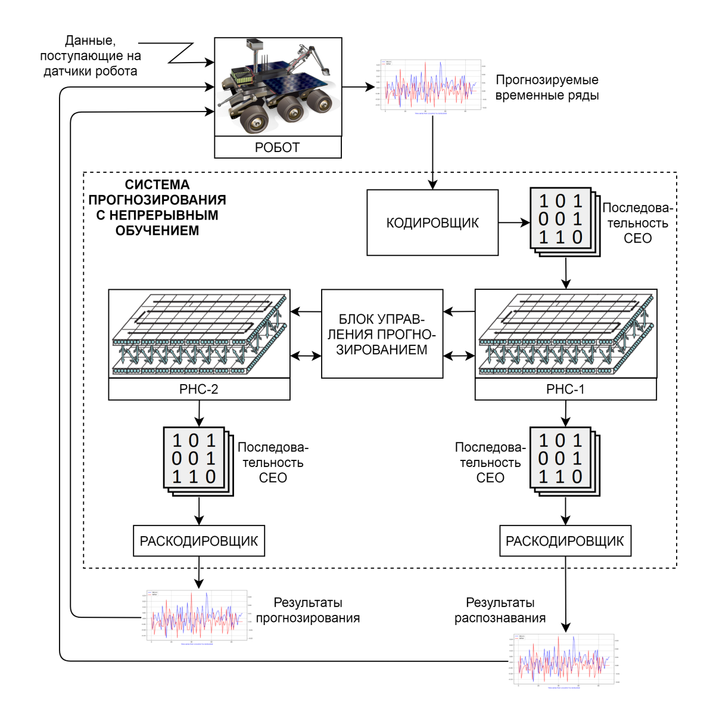
Первый научный результат (продолжение)
Модель предлагаемой системы нейросетевого прогнозирования событий
для интеллектуальных автономных роботов с непрерывным обучением
В рамках этой системы предлагается два новых метода нейросетевого прогнозирования с непрерывным обучением: с временными сдвигами сигналов и без временных сдвигов
13

Slide 14
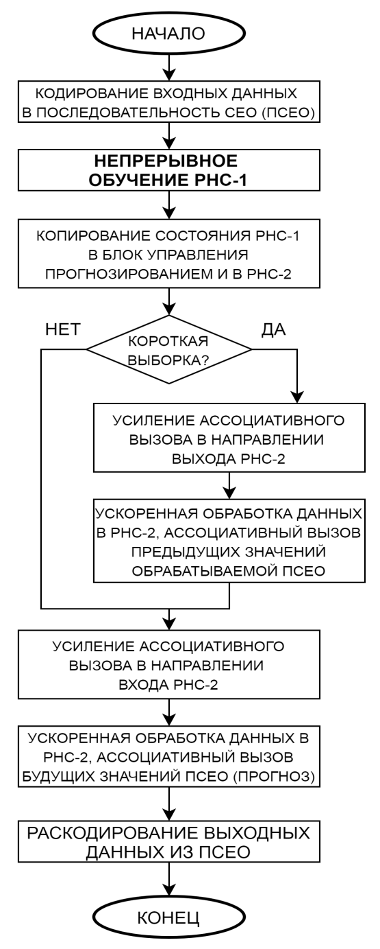
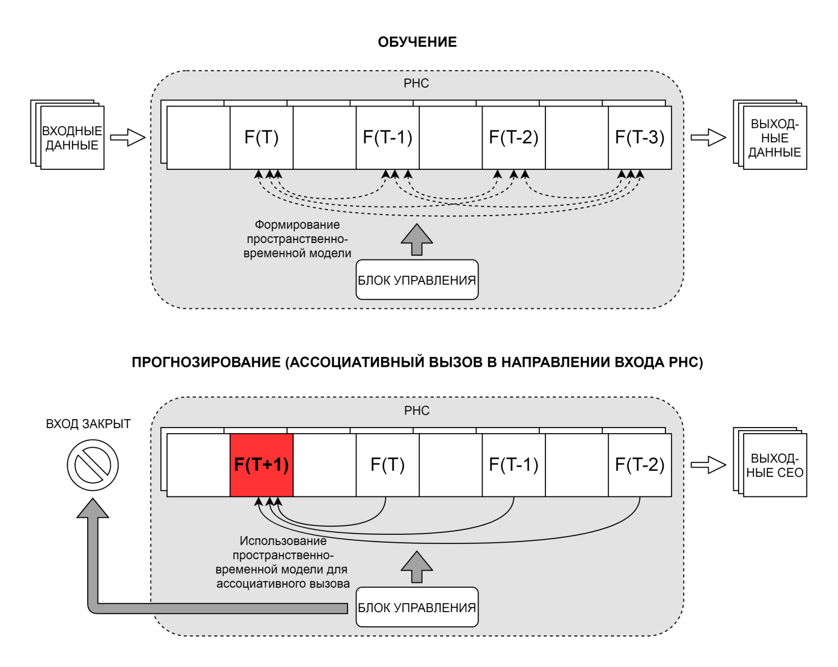
Первый научный результат (продолжение)
Метод прогнозирования без временных сдвигов
14

Slide 15
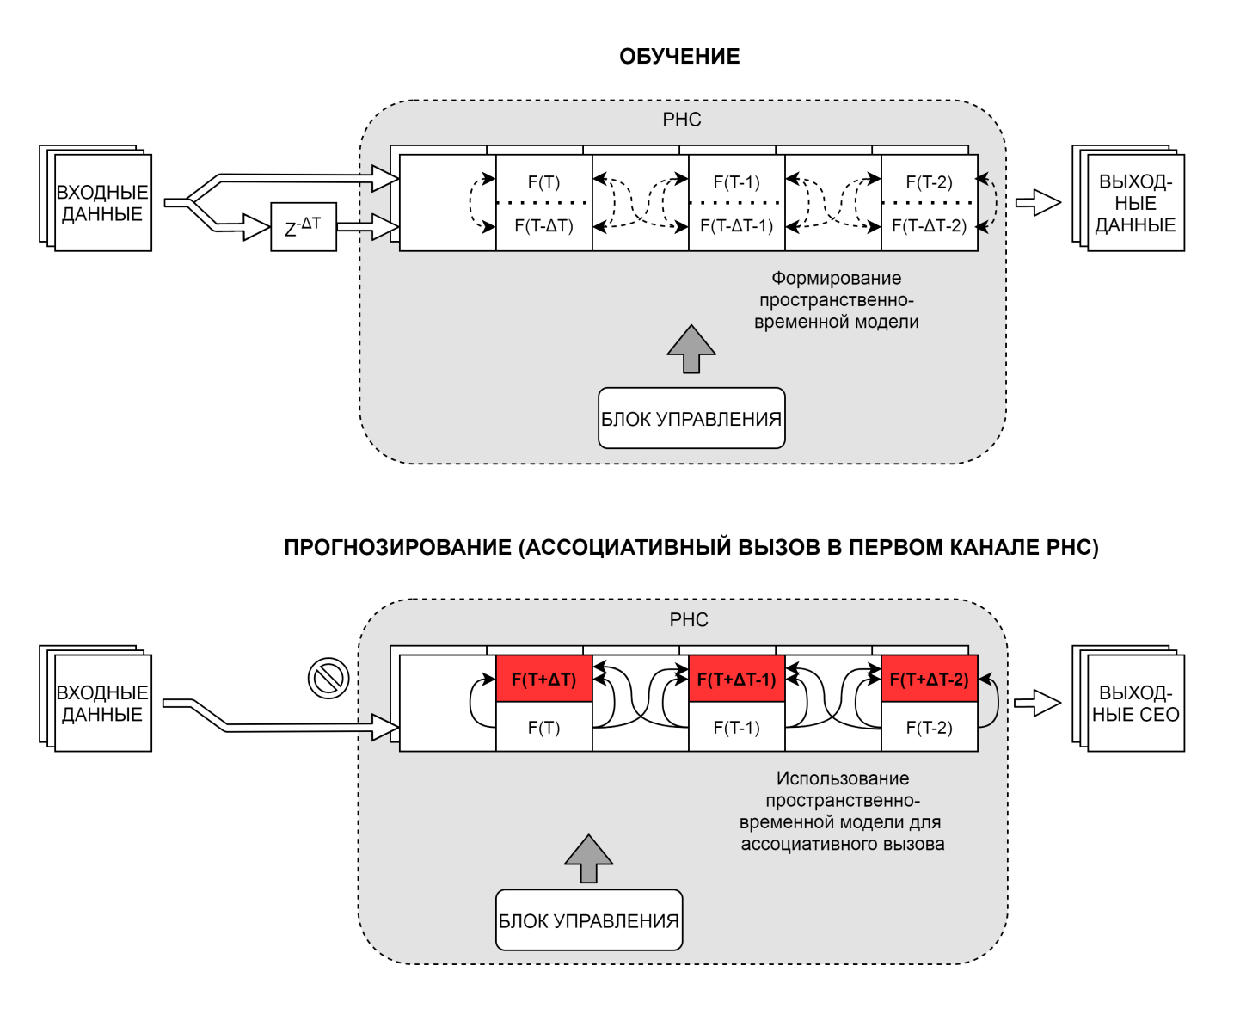
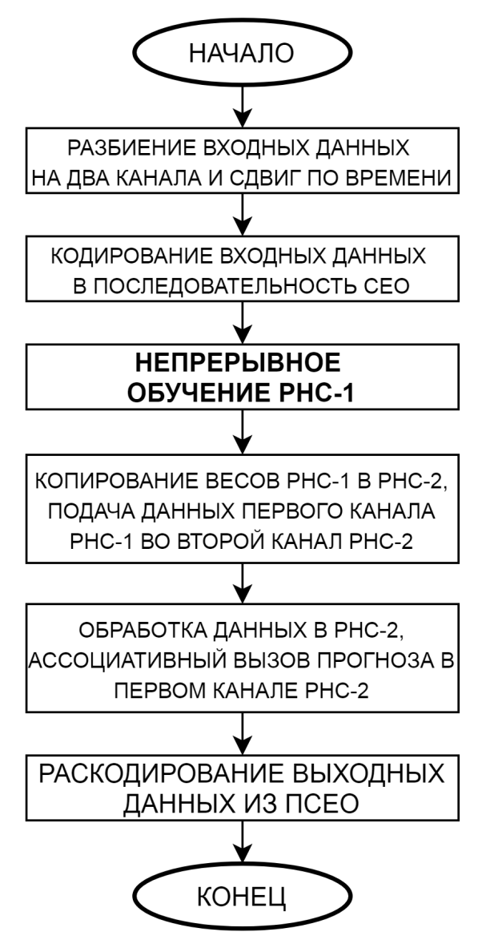
Первый научный результат (продолжение)
Метод прогнозирования с временными сдвигами
15

Slide 16
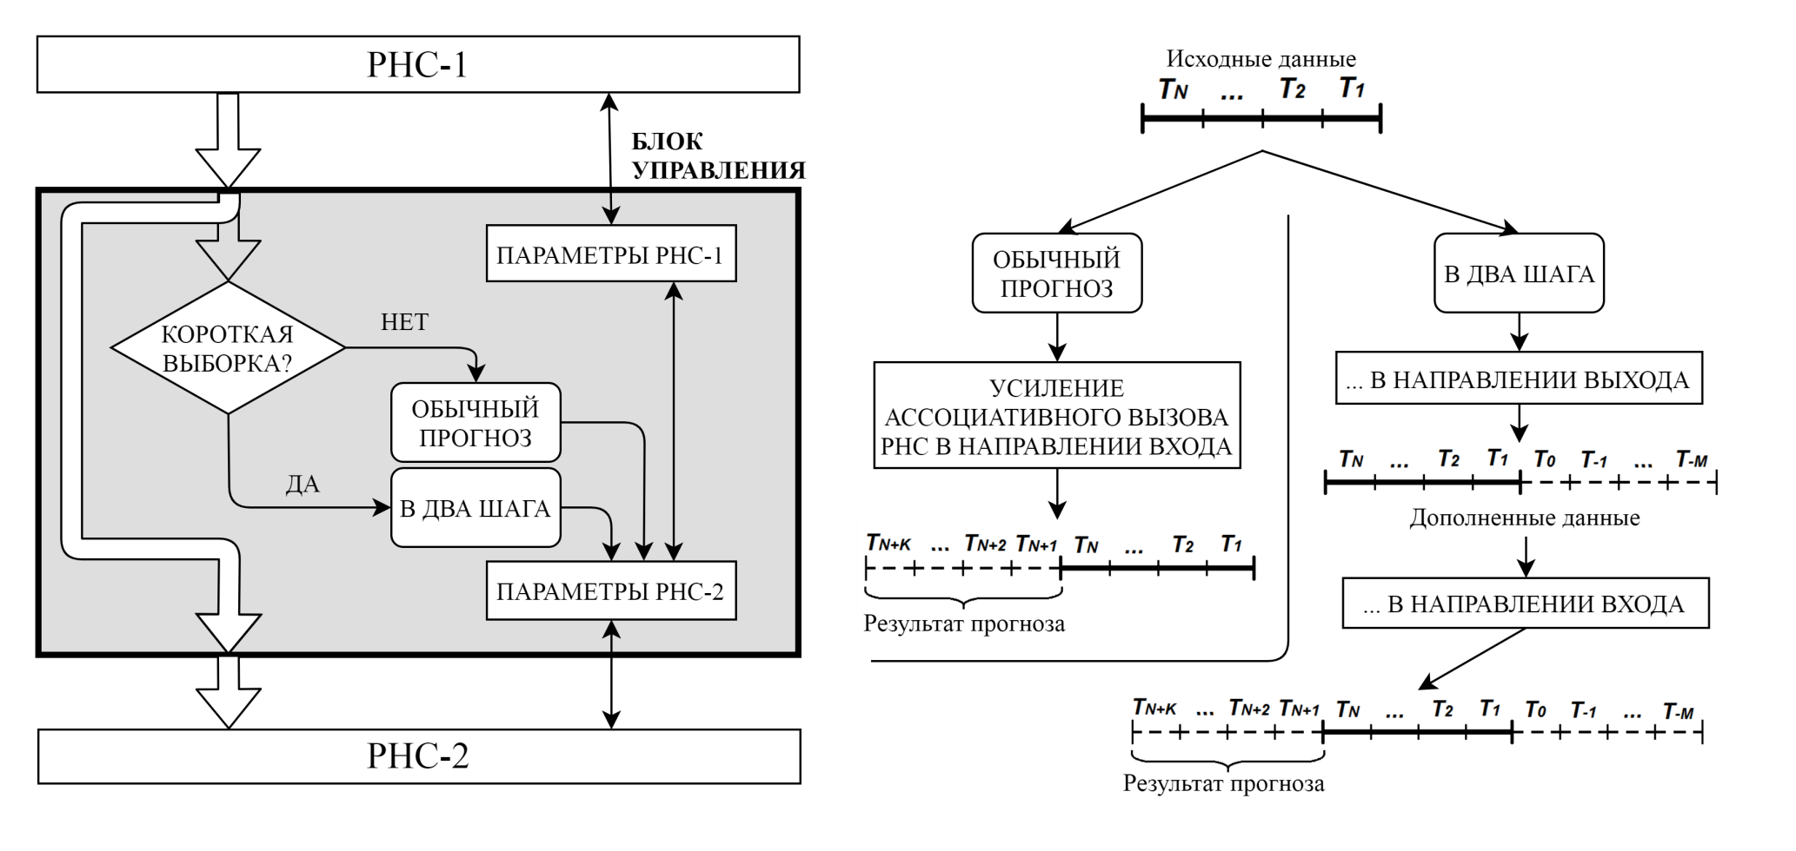
Первый научный результат (продолжение)
Метод прогнозирования в условиях выборок малой длины, наличия шума и пропусков
16

Slide 17
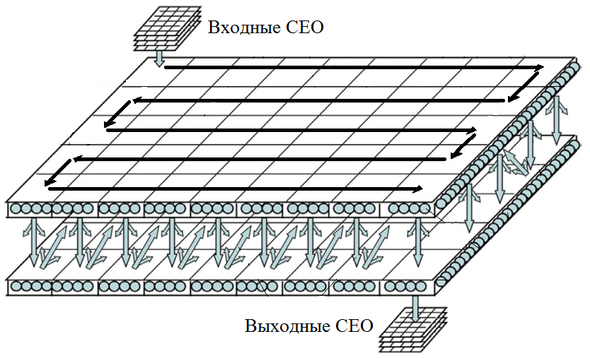
Первый научный результат (продолжение)
Особенности используемой рекуррентной сети с управляемыми элементами
Состав: блок управления, два слоя нейронов и динамические синапсы, связывающие каждый нейрон одного слоя со всеми нейронами противоположного. Главная особенность РНС заключается в прозрачной логической структуре, позволяющей управлять процессом запоминания и вызова сигналов из нейросетевой памяти.
Функция активации нейрона:
$$y_{i}\left(t+1\right)=\left\{\begin{matrix}\begin{aligned}1, если \sum_{j=1}^{J}{w_{ij}\left(t\right)∙x_{j}\left(t\right)}≥Thr \\ и {∆t}_{i}>∆T,\end{aligned} \\ 0, в других случаях \end{matrix}\right.$$
Правила управления порогом
возбуждения нейронов:
Статичное: ${Thr}_{{Layer}_{m}}$= ${Thr}_{зад.},$
Линейное: ${Thr}_{{Layer}_{m}}=a_{зад.}∙N_{active}+b_{зад.}$,
Индивидуальное: ${Thr}_{{SSP}_{k}}=c_{зад.}∙N_{active}∙ {N_{active}}_{{SSP}_{k}}+d_{зад.}$
Вес синапса, связывающего i-й и j-й нейроны, определяется формулой:
$w_{ij}\left(t\right)=k_{ij}\left(t\right)∙β(r_{ij}(t))∙ƞ(r_{ij}(t))$,
$$β\left(r_{ij}\left(t\right)\right)=\frac{1}{1+α∙{(r_{ij}\left(t\right))}^{h}}$$
17

Slide 18
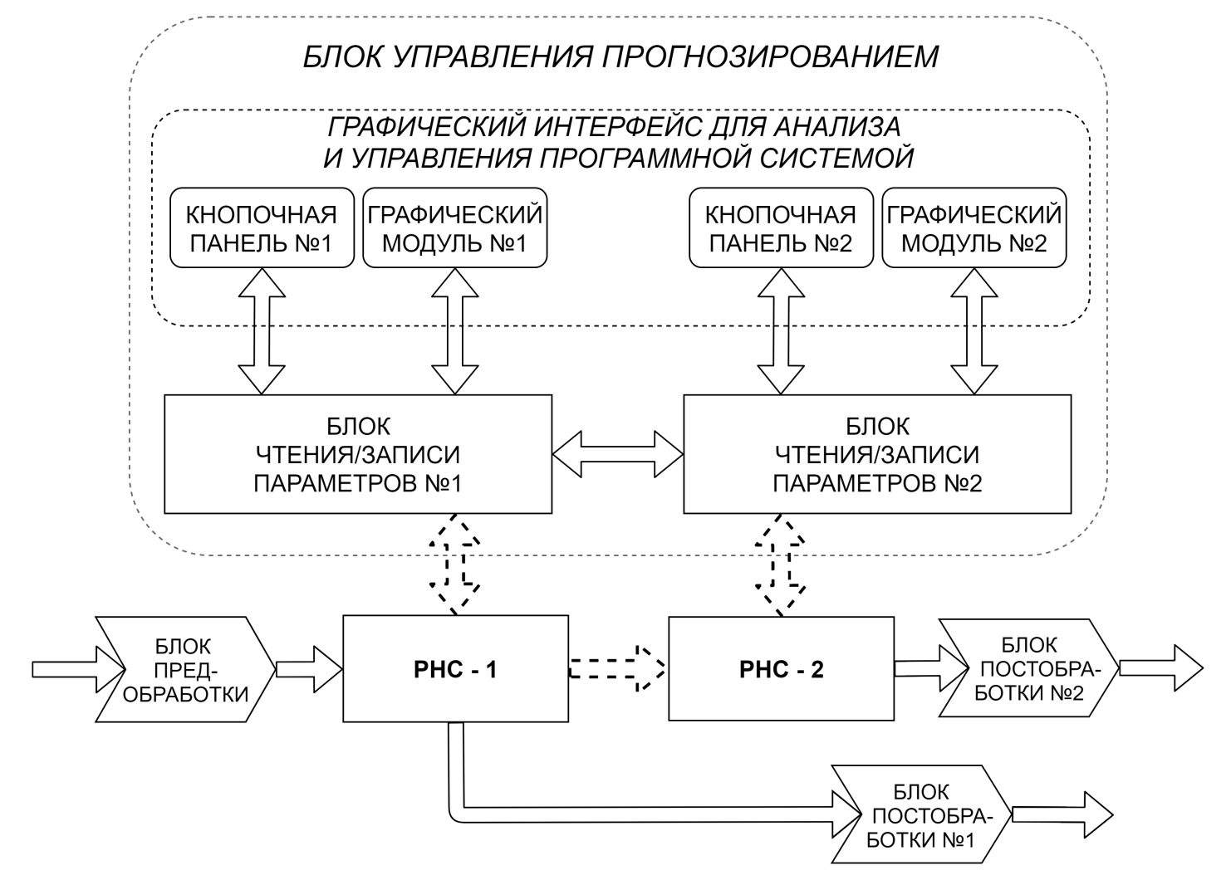
Второй научный результат
Параллельная и буферная архитектуры программных систем, реализующих методы нейросетевого прогнозирования событий для интеллектуальных автономных роботов с непрерывным обучением.
Параллельная архитектура
18

Slide 19
Второй научный результат (продолжение)
Особенности параллельной архитектуры
Параллельная архитектура является развитием предлагаемых методов в части их адаптации к программной реализации.
Введены новые блоки графического интерфейса для управления и визуализации процесса работы программной системы, блоки чтения-записи глобальных параметров системы, а также новые связи между ними.
Архитектура определяет правила функционирования программной системы и расширяет возможности управления программной системой.
19

Slide 20
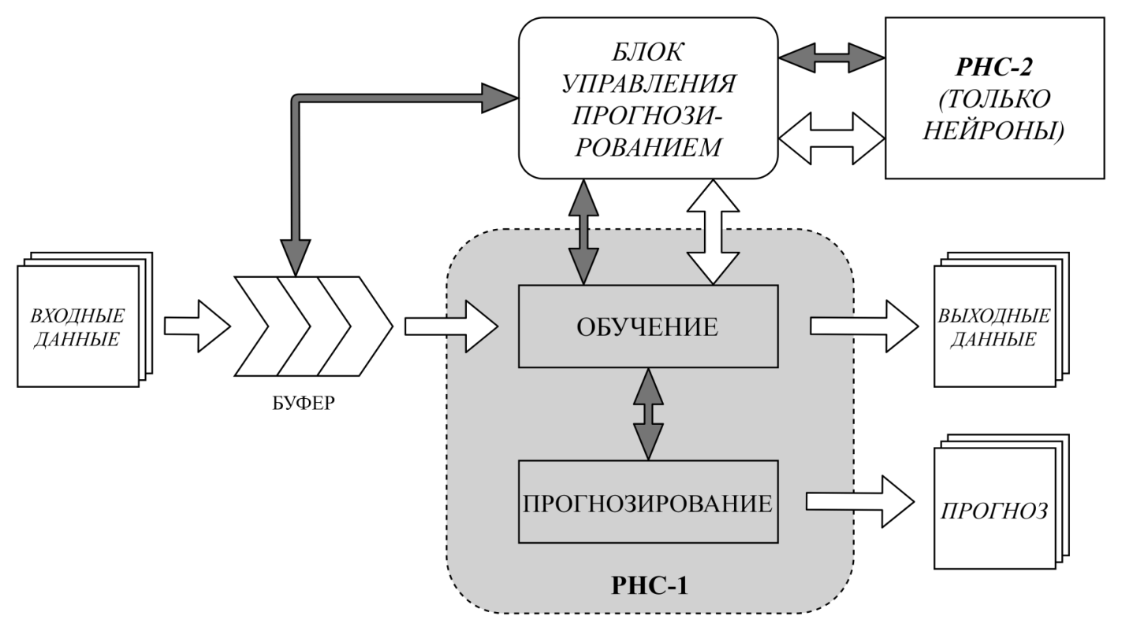
Второй научный результат (продолжение)
Буферная архитектура
Вместо копирования ядра копируются только состояния нейронов, а прогноз выполняется на первом ядре с задержкой входных данных в буфере.
20

Slide 21
Второй научный результат (продолжение)
Особенности буферной архитектуры
Буферная архитектура предусматривает особую организацию обработки данных, при которой работа двух параллельных РНС эмулируется с помощью одной РНС, входного буфера и блока памяти для хранения состояний нейронов РНС-2.
Прогнозирование и обучение выполняются на РНС-1, при этом на время прогнозирования веса РНС замораживаются, состояния нейронов копируются в блок памяти, а входные данные задерживаются во входном буфере. По окончании прогноза состояния нейронов восстанавливаются из блока памяти, веса размораживаются и РНС возвращается к обучению, обрабатывая задержанные в буфере данные в ускоренном режиме.
Такой подход позволяет экономить до 50% памяти, но подвержен запаздыванию обучения при чрезмерно частых прогнозах.
21

Slide 22
Третий научный результат
Практические рекомендации по повышению точности и использованию программных систем нейросетевого прогнозирования событий для интеллектуальных автономных роботов с непрерывным обучением.
Наборы данных, использованные в экспериментах:
Данные интернет-сервиса «Яндекс.Пробки», включающие информацию о скоростях движения по центральным улицам г. Санкт-Петербург в период с 14 по 27 февраля 2019 г.
Данные об объеме трафика в городах-побратимах Миннесота и Ротчестер, собираемые Лабораторией исследования транспортных данных TDRL.
Данные о загруженности дорог в городах-побратимах Миннесота и Ротчестер, собираемые Лабораторией исследования транспортных данных TDRL.
Данные о новостных событиях с сайта «Lenta.ru» в период с 16 по 22 марта 2019 г.
22

Slide 23
Третий научный результат (продолжение)
Эксперименты по оцениванию точности и оперативности прогнозов
 | MAE, км/ч | MAPE, % | RMSE, км/ч
Яндекс.Пробки | 3.64 | 28.60 | 4.96
ARIMA | 4.18 | 30.00 | 4.90
LSTM | 4.22 | 26.10 | 5.15
Метод с временными сдвигами | 2.89 | 23.20 | 4.35
Метод без временных сдвигов | 3.30 | 23.60 | 4.36
Предложенные методы превосходят известные аналоги по точности прогнозов. Выигрыш по сравнению с моделью LSTM составил 11,1% MAPE, 31,5% MAE, 15,5% RMSE.
Для известных методов [Прокопцев, Алексеенко, Холодов, 2018] RMSE могут варьироваться от 9,35 до 17,43 км/ч. В нашем случае из прогноза на 24 часа RMSE не превышает 4,35 км/ч.
По времени, затрачиваемому на прогнозирование, предложенные методы несколько уступают известным решениям, но благодаря непрерывности обучения не требуют переподготовки. У известных методов переподготовка требует от 19229 до 28674 мс [Shen, Wang, Shen et al, 2019].
Метод с временными сдвигами | Метод без временных сдвигов
Время прогнозирования, мс | Время прогнозирования, мс
74 | 31
$$MAE=\frac{1}{N}\sum_{p=1}^{N}{\left|y_{p}−y_{p}^{∗}\right|}$$
$$RMSE=\sqrt{\frac{1}{N}\sum_{p=1}^{N}{{(y_{p}−y_{p}^{∗})}^{2}}}$$
$$MAPE=\frac{1}{N}\sum_{p=1}^{N}{\frac{\left|y_{p}−y_{p}^{∗}\right|}{y_{p}}}∙100\%$$
23

Slide 24
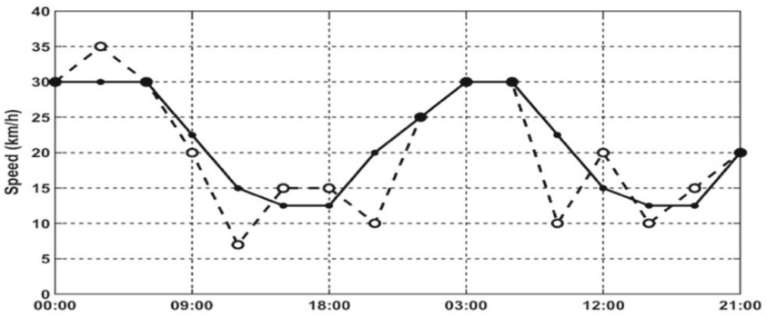
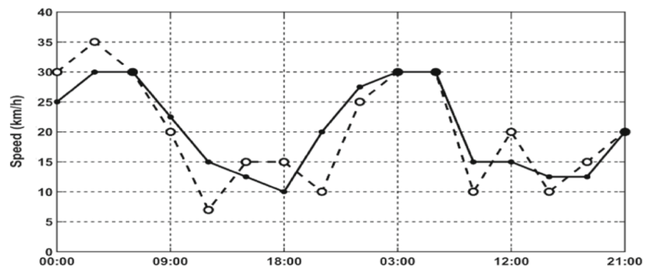
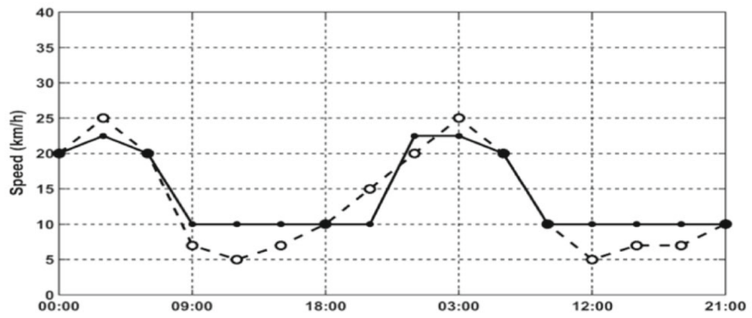
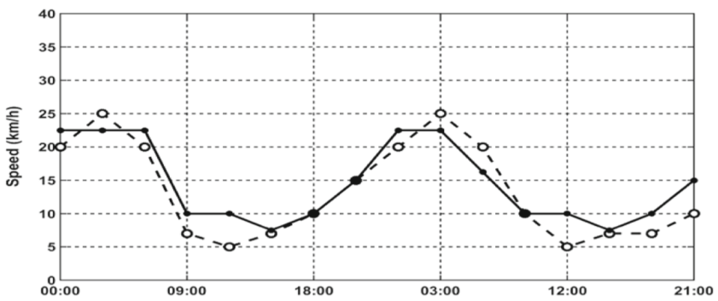
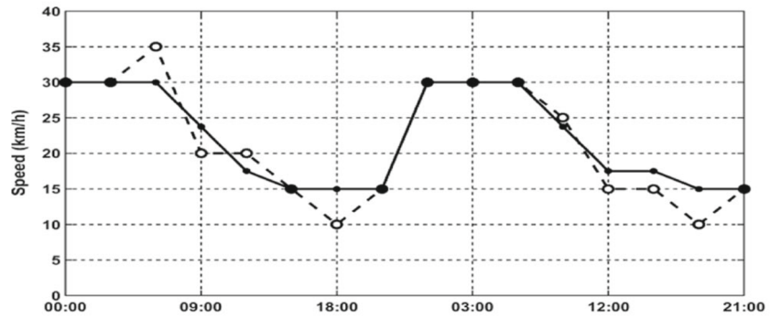
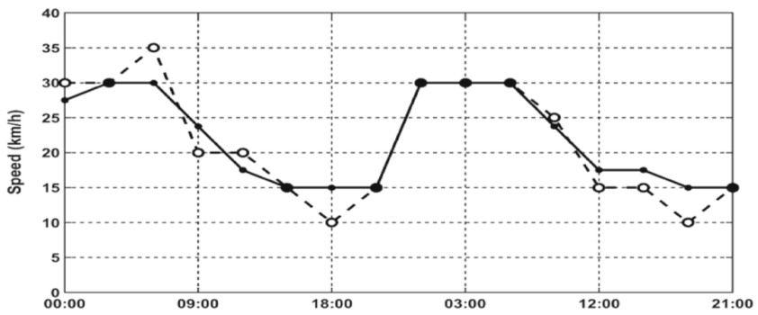
Третий научный результат (продолжение)
Примеры реальных (пунктирная линия) и спрогнозированных (сплошная линия) временных рядов с применением методов:
с временными сдвигами
без временных сдвигов
24

Slide 25
Третий научный результат (продолжение)
Эксперименты по прогнозированию текстового содержания новостных лент
Размер словаря | 306 слов |  | 1000 слов |  | 1000 слов
Период прогнозирования | 1 час |  | 1 час |  | 4 часа
Интервал прогнозирования | 15 мин |  | 15 мин |  | 60 мин
Метод прогнозирования | Предл. | LSTM | Предл. | LSTM | Предл. | LSTM
Общее число слов | 119 |  | 176 |  | 124
MAPE | 0.25 | 0.39 | 0.23 | 0.36 | 0.46 | 0.57
MAE | 21.5 | 29.1 | 35.6 | 39.6 | 41.6 | 44.5
RMSE | 0.26 | 0.40 | 0.25 | 0.38 | 0.48 | 0.59
$$MAE=\frac{1}{N}\sum_{t=1}^{N}{\sum_{p=1}^{M}{\left|(δ_{tp}−δ_{tp}^{∗})∙{TF_IDF}_{tp}\right|}}$$
$$MAPE=\frac{1}{N}\sum_{t=1}^{N}{\frac{\sum_{p=1}^{M}{\left|(δ_{tp}−δ_{tp}^{∗})∙{TF_IDF}_{tp}\right|}}{\sum_{p=1}^{N}{δ_{tp}∙{TF_IDF}_{tp}}}}∙100\%$$
$$RMSE=\sqrt{\frac{1}{N}\sum_{t=1}^{N}{{\left(\sum_{p=1}^{M}{\left|(δ_{tp}−δ_{tp}^{∗})∙{TF_IDF}_{tp}\right|}\right)}^{2}}}$$
$${TF_IDF}_{tp}=f_{tp}∙log\left(\frac{W}{w_{p}}\right)$$
25

Slide 26
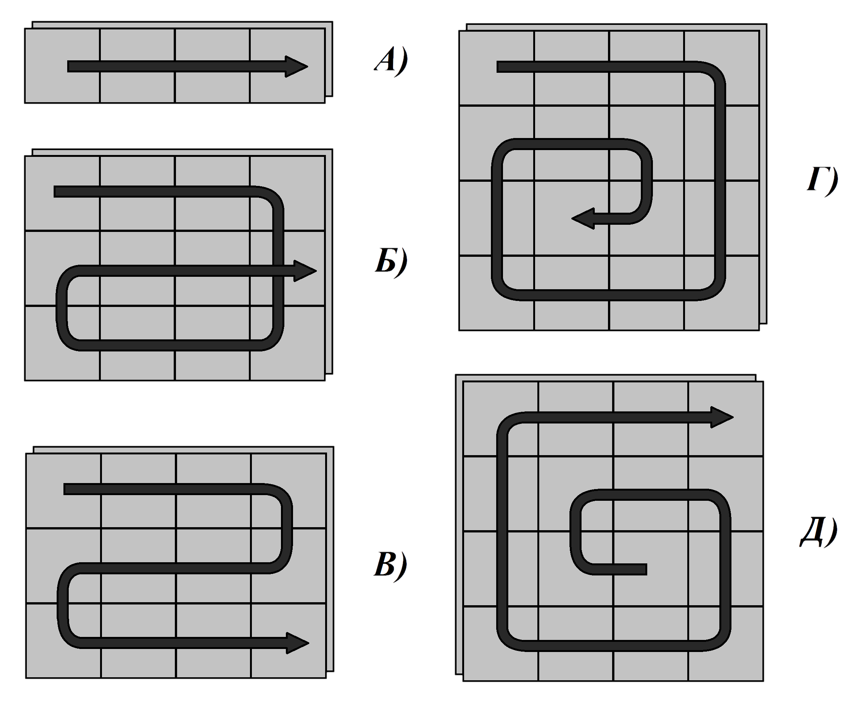
Третий научный результат (продолжение)
Эксперименты по определению оптимальной нейросетевой конфигурации по критерию минимума ошибок прогнозирования
 | MAE | MAPE, % | RMSE
Линейная (А) | 0.79 | 20.30 | 1.18
Петлевая (Б) | 0.67 | 17.00 | 1.06
Спираль постоянного радиуса (В) | 0.74 | 18.90 | 1.15
Сходящаяся спираль (Г) | 0.71 | 17.10 | 1.08
Расходящаяся спираль (Д) | 0.66 | 17.00 | 1.06
ARIMA | 0.91 | 24.40 | 1.35
26

Slide 27
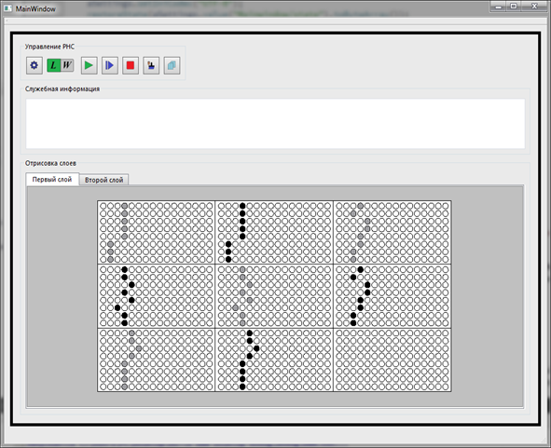
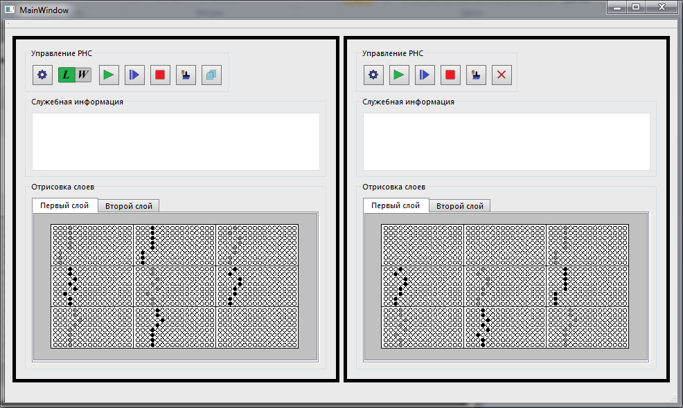
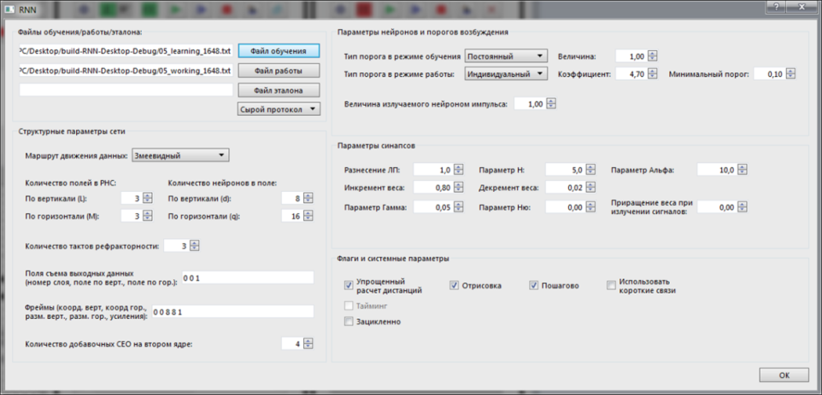
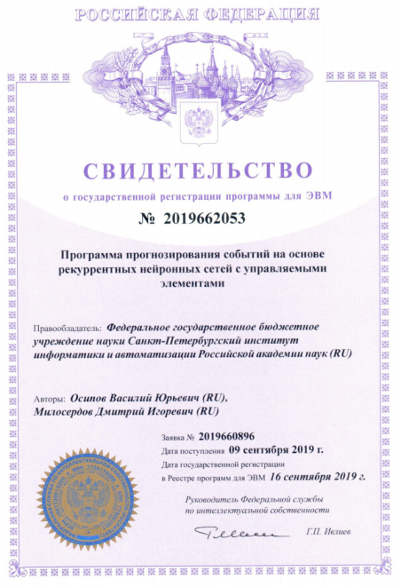
Третий научный результат (продолжение)
Предлагаемая программная система нейросетевого прогнозирования с непрерывным обучением
Свидетельства о регистрации
программ для ЭВМ №2019662053 и №2020616182
Режим визуализации одной РНС
Режим визуализации двух РНС
Окно управления глобальными параметрами
программной системы
27

Slide 28
Третий научный результат (продолжение)
Практические рекомендации по использованию
разработанных программных систем
Метод прогнозирования с временными сдвигами обеспечивает более плотное и равномерное ассоциативное связывание информации, ввиду чего точность прогнозирования выше, чем при использовании метода без сдвигов. В то же время, для него требуется РНС с большим размером слоев, что приводит к увеличению объема памяти и снижению быстродействия.
Параллельная архитектура позволяет добиться независимой работы двух РНС и производить обучение в реальном времени, но требует хранения в памяти двух экземпляров РНС. Буферная архитектура позволяет в два раза уменьшить объем требуемой оперативной памяти. Однако чрезмерно частое поступление новых данных может приводить к переполнению буфера и запаздыванию обучения.
28

Slide 29
Публикации по теме диссертационной работы
Scopus, WoS – 6 (2 – Q1); ВАК – 2 (1 – личная); Свид. о рег. ЭВМ – 2 (1 – личное)
Osipov, V., Nikiforov, V., Zhukova, N., Miloserdov D. Urban traffic flows forecasting by recurrent neural networks with spiral structures of layers // Neural Computing and Applications, 2020. doi:10.1007/s00521-020-04843-5 (Q1)
Osipov V., Kuleshov S., Zaytseva A., Levonevskiy D., Miloserdov D. Neural network forecasting of news feeds // Expert Systems with Applications, 2020. doi: 10.1016/j.eswa.2020.114521 (Q1)
Osipov V., Miloserdov D. Neural network forecasting of traffic congestion // Digital Transformation and Global Society (DTGS 2019), Communications in Computer and Information Science, 2020, vol. 1038. doi:10.1007/978-3-030-37858-5_20
Osipov V., Zhukova N., Miloserdov D. Neural Network Associative Forecasting of Demand for Goods // Experimental Economics and Machine Learning, 2019, vol. 2479.
Miloserdov I., Miloserdov D. Development of Stability Control Mechanisms in Neural Network Forecasting Systems // Journal of Physics: Conference Series, 2021. doi: 10.1088/1742-6596/1864/1/012105
Осипов В. Ю., Милосердов Д. И. Нейросетевое прогнозирование событий для роботов с непрерывным обучением //Информационно-управляющие системы, 2020.
Милосердов Д. И. Архитектурные особенности программных систем нейросетевого прогнозирования с непрерывным обучением // Информационные технологии, 2020.
Осипов В. Ю., Милосердов Д. И. Программа прогнозирования событий на основе рекуррентных нейронных сетей с управляемыми элементами. Свидетельство о регистрации программы для ЭВМ № 2019662053, 16.09.2019 г.
Милосердов Д. И. Программа прогнозирования событий с непрерывным обучением на основе рекуррентной нейронной сети с управляемыми элементами. Свидетельство о регистрации программы для ЭВМ № 2020616182, 11.06.2020 г.
Участие в конференциях:
Международных – 5
International Conference Digital Transformation And Global Society (DTGS 2019), Санкт-Петербург, 19-21 июня 2019 г.
Fifth International Workshop on Experimental Economics and Machine Learning (EEML 2019), Пермь, 25-26 сентября 2019 г.
5-я Международная научно-практическая конференция «Технологическая перспектива-2019», Санкт-Петербург, 7-8 ноября 2019 г.
International Conference Digital Transformation And Global Society (DTGS 2020), Санкт-Петербург, 17-19 июня 2020 г.
Конференция «Информационные технологии в управлении» (ИТУ-2020), Санкт-Петербург, 7-8 октября 2020 г.
6-я Международная научно-практическая конференция «Технологическая перспектива-2020», Санкт-Петербург, 12-13ноября2020г.
29

Slide 30
Спасибо за внимание!
30

